Slide 2
Human-COMPUTER interaction
PROF. HENRIQUE CORDEIRO

Slide 3
Semiótica e seu papel no design
O design da interação homem-máquina (parte da UX)
É, na prática, o design de um processo de comunicação
RUíDOS
EMISSOR
MENSAGEM
RECEPTOR
RUíDOS
Designer
Projeto
Usuário
... p/ evitar
Interface
semiótica
Cuidado
aplicado ao...
x
Design
Mas, O que é a Semiótica ?

Slide 4
Semiótica e seu papel no design
O que é a Semiótica ?
Semiótica é uma área de conhecimento que busca compreender como o ser humano interpreta o ambiente que o cerca
e todas as coisas que percebe ou com as quais interage
Estuda, portanto, como o indivíduo atribui significado a tudo que está ao seu redor
Sendo assim, é um conhecimento essencial para a comunicação, seja ela através de qualquer um dos sentidos humanos.
É, portanto, também essencial para o design de interfaces

Slide 5
Semiótica e seu papel no design
Semiótica = Estudo dos Signos
Um signo é algo que está no lugar de outra coisa para alguém.
(Charles S. Peirce)
“algo” – Qualquer coisa pode ser um signo. Um objeto, uma palavra,
um gesto, um som, um ruido, um ato...
“no lugar de outra coisa” – Um signo raramente vale por ele mesmo,
normalmente é uma representação de algo além dele mesmo
“para alguém” – Um signo pode ter significados diferente para
diferentes pessoas em diferentes contextos

Slide 6

Semiótica e seu papel no design
Um signo é algo que está no lugar de outra coisa para alguém.
(Charles S. Peirce)

Slide 7
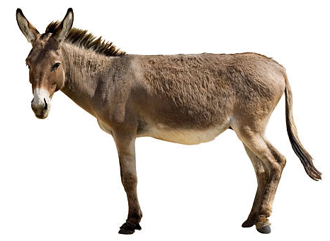

O que são signos ?
Um signo é algo que está no lugar de outra coisa para alguém.
(Charles S. Peirce)
“no lugar de outra coisa”
(um animal)
“algo”
(uma palavra)
“para alguém”
(para os brasileiros)
“BURRO”

Slide 8
O que são signos ?
Um signo é algo que está no lugar de outra coisa para alguém.
(Charles S. Peirce)
“BURRO”
SIGNO
SISTEMA TRIÁDICO
OBJETO
INTERPRETANTE
Um signo é uma coisa que representa um objeto para um interpretante

Slide 9
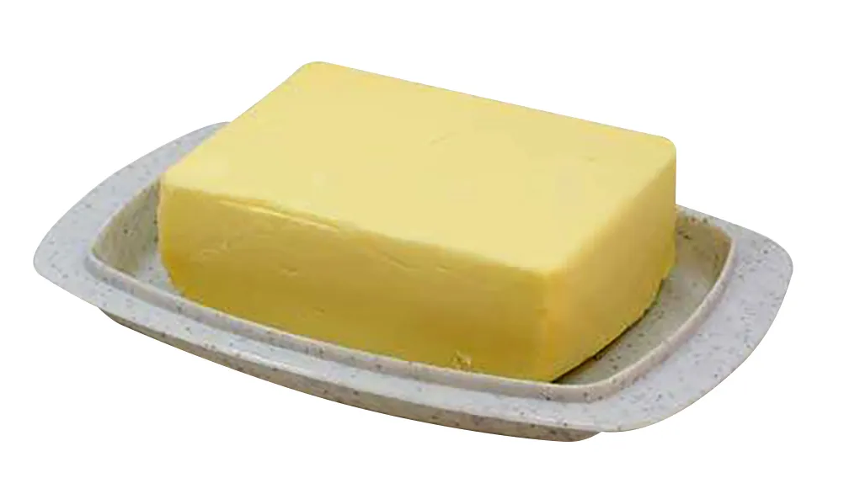

O que são signos ?
Um signo é algo que está no lugar de outra coisa para alguém.
Charles S. Pierce
“no lugar de outra coisa”
(um animal)
“algo”
(uma palavra)
“para alguém”
(para os brasileiros)
“BURRO”
(manteiga)
(para os italianos)

Slide 10

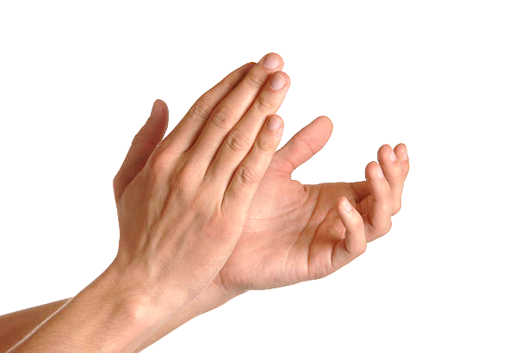
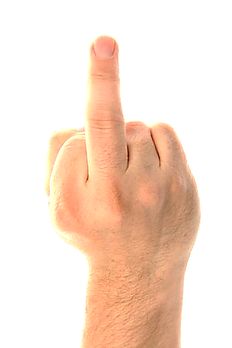

O que são signos ?
Um signo é algo que está no lugar de outra coisa para alguém.
(Charles S. Peirce)
Aprovação
(Irã)
Ofensa

Slide 11
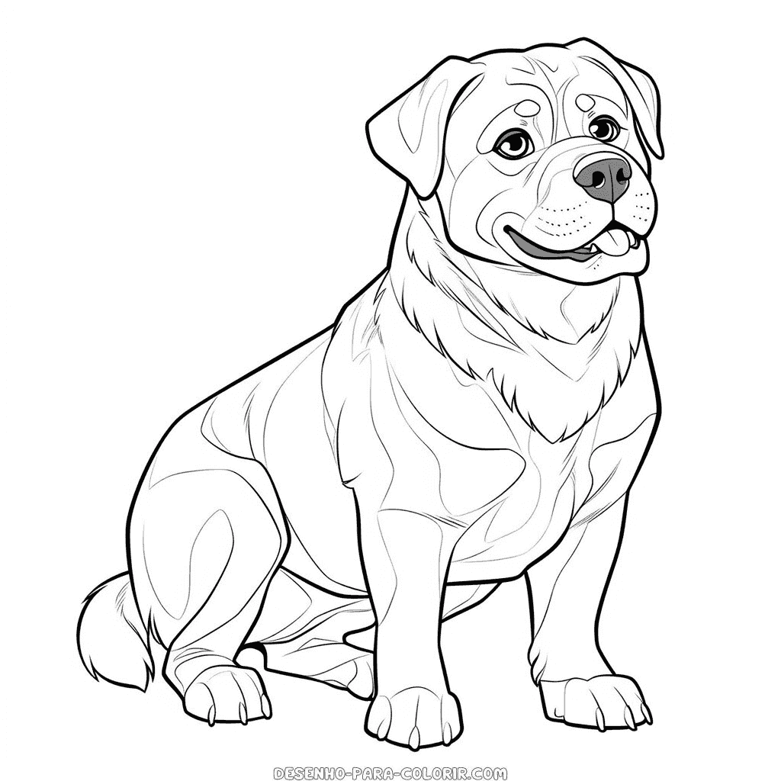
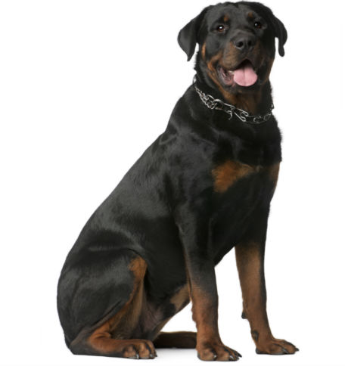



Tipos de signos
3 tipos fundamentais de signos
conforme sua relação com o objeto representado
ÍCONES
Signo semelhante ou com
características similares ao significado
SÍMBOLOS
Signos sem relação alguma com
o significado – Convenções/Conveniência
=
X
Árvore
ÍNDICES
Signos que mostram o significado
indiretamente – “dão indícios”
→

Slide 12

Tipos de signos
Um Signo pode ser Ícone, Índice e Símbolo ao mesmo tempo
ÍCONE
(tem as qualidades físicas
de um Puma)
SÍMBOLO
(a comunicação de marketing
nos fez associar o Puma
a uma Marca)
ÍNDICE
(representa a agilidade e
a força de um Puma)

Slide 13

A percepção dos signos
Um Signo é percebido em 3 etapas
Primeiridade - corresponde à percepção da ocorrência sígnica; percepção das formas, dos sentidos. (Exemplo: percepção da água caindo, a nuvem... Chuva)
Secundidade – relação desta com seu significado; é o factual. (Exemplo: representação da chuva na previsão do tempo → “está chovendo” ou “vai chover”)
Terceiridade – A interpretação “particular” do significado, a compreensão do signo (Exemplo: Se está chovendo ou vai chover, devo me preparar para essa condição do tempo, ou não sair de casa...)

Slide 14


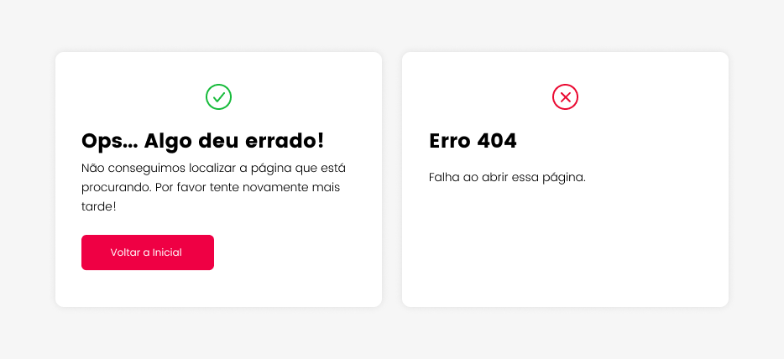

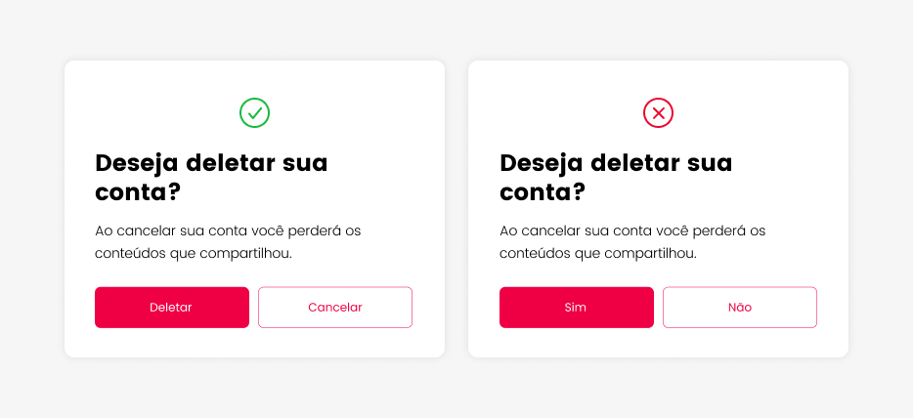
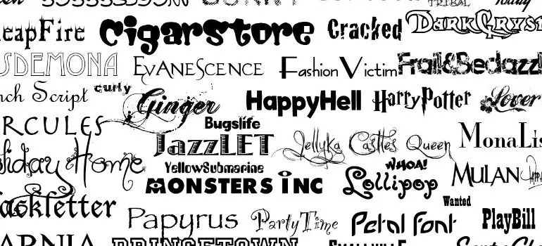
Relevância para o design da interação
Serve de guia para a escolha dos “signos” que usaremos na interação Homem-Computador
Iconografia
UX Writing
Fontes

Slide 15
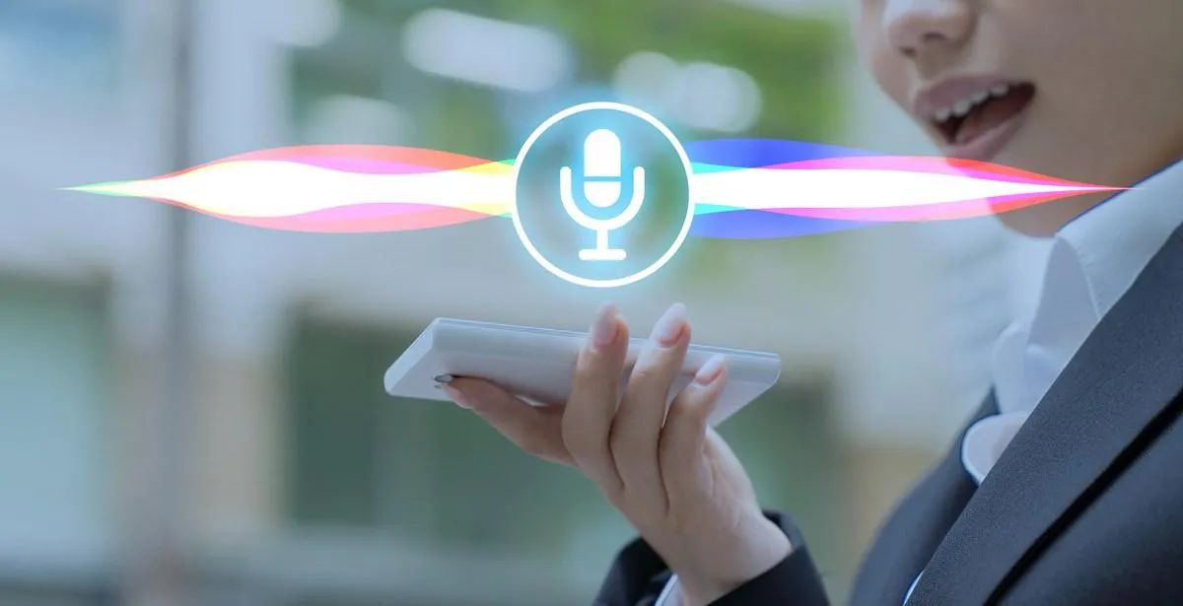
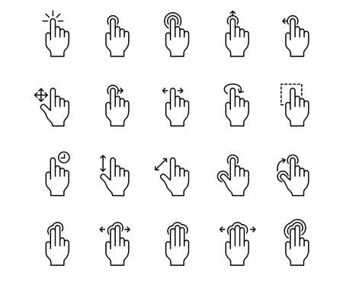
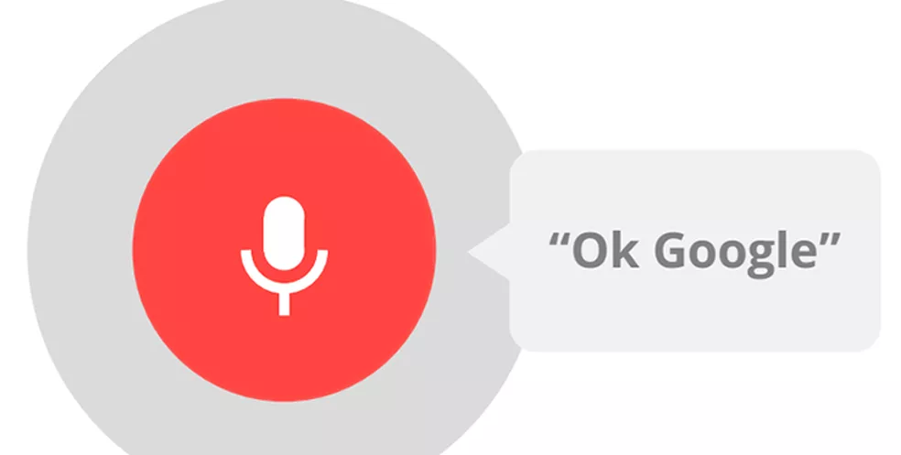
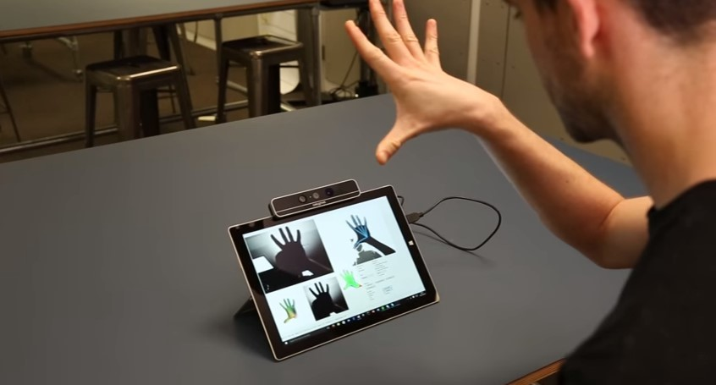
Relevância para o design da interação
Serve de guia para a escolha dos “signos” que usaremos na interação Homem-Computador
gestos
Comandos de Voz

Slide 16
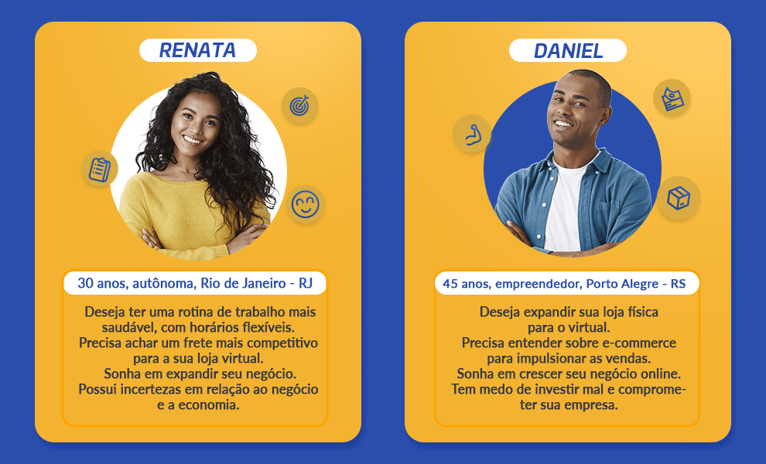
Relevância para o design da interação
Um signo é uma coisa que representa um objeto para um interpretante
SIGNOS
x
TIPO DE INTERFACE
UX Writing
Iconografia
Fontes
Gestos
Comandos de Voz
SISTEMA TRIÁDICO
Estética
Temática
OBJETO
INTERPRETANTE
Comandos
Opções
Conteúdos
Personalidade
Mensagens
Imagem
Personas / Contexto

Slide 17
O TOM DE VOZ DA EMPRESA
Sua marca FALA!!
Uma marca conversa com seus consumidores através das várias estratégias e técnicas de comunicação
Que imagem sua marca passa quando fala?
Como ela expõe sua personalidade?
Qual seu tom de voz?

Slide 18
6 atributos das marcas centradas no ser humano
FISICALIDADE – Beleza física x maior Influência
INTELECTUALIDADE - Pensar além do óbvio → inovar
SOCIABILIDADE – Capacidade de comunicação e envolvimento
EMOCIONALIDADE – conexão emocional, bom humor
PERSONALIDADE – Personalidade forte x Autoconsciência
MORALIDADE – ética e integridade
Tom de Voz !!

Slide 19
O TOM DE VOZ DA EMPRESA
Qual seu tom de voz?
Formal
Suave
Otimista
Antes de definir seu Tom de Voz, tenha claro:
Divertido
Professoral
Inconformado
Quem é sua marca?
No que ela acredita?
Quais são seus valores?
No que ela se diferencia? ...
Qual sua personalidade??
Quem é seu público??
Despojado
Amigável
Detalhista
Inquieto
Acolhedor
Objetivo
Sóbrio
Coloquial
Paciente
Jovem
... o que você quiser,
Mas deve transmitir ou reforçar sua personalidade e deve ser adequado ao momento, à situação, ao local e à persona com quem você está conversando

Slide 20
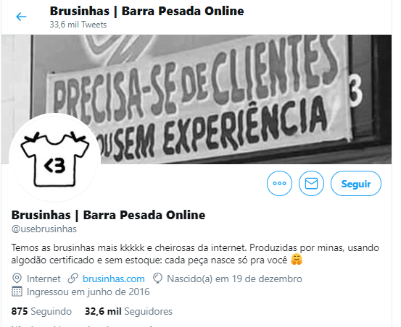
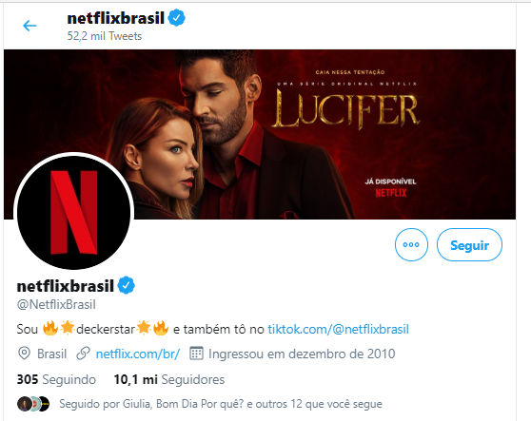
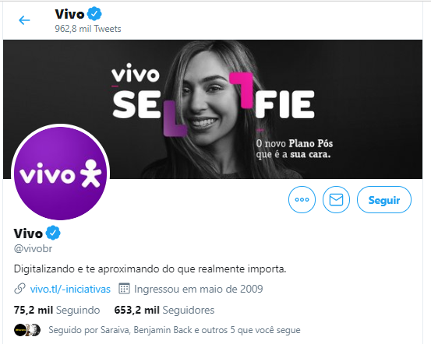
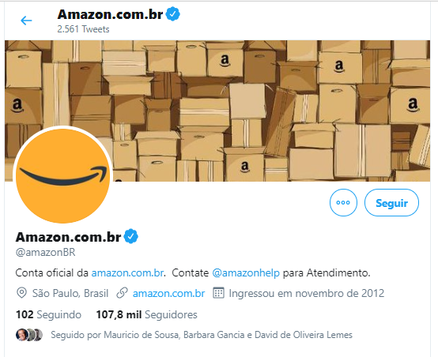
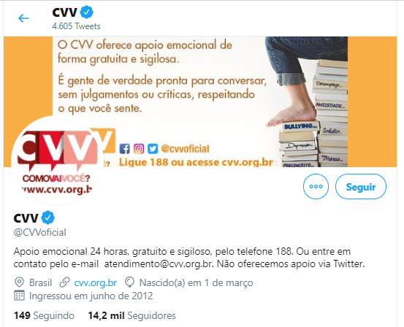
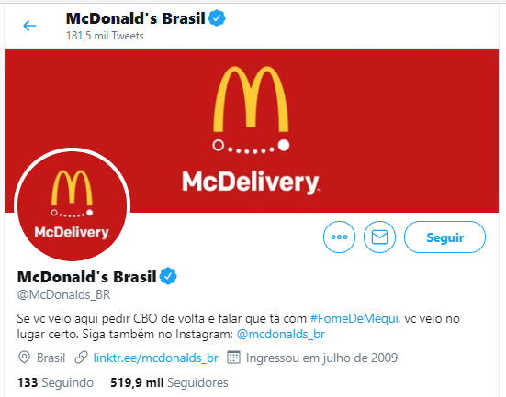
O TOM DE VOZ DA EMPRESA

Slide 21

Copyright © 2025 Prof. Henrique Cordeiro
Todos direitos reservados. Reprodução ou divulgação total ou parcial deste documento é expressamente proíbido sem o consentimento formal, por escrito, do Professor (autor).

